Slide 1
Bewegen
Na deze les weet je:
Welke diagrammen er zijn
Hoe je ze afleest
Hoe je ze tekent.
© Ing W.T.N.G. Tomassen

Slide 2
Bewegen

Slide 3
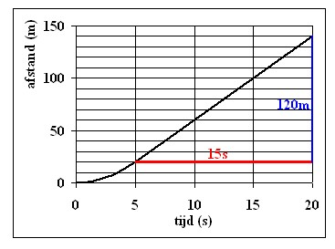
Hoe kan je een beweging weergeven?
Grafieken
Een grafiek /diagram.
Een grafiek geeft een verband aan tussen twee grootheden.

Slide 4
Twee diagrammen
Grafieken
Welke twee soorten diagrammen zijn er
s-t diagram
v-t diagram
Zoek m.b.v. tabel 6 op wat voor soorten diagrammen dit zijn?

Slide 5
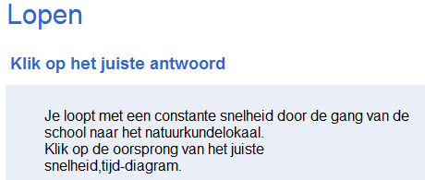
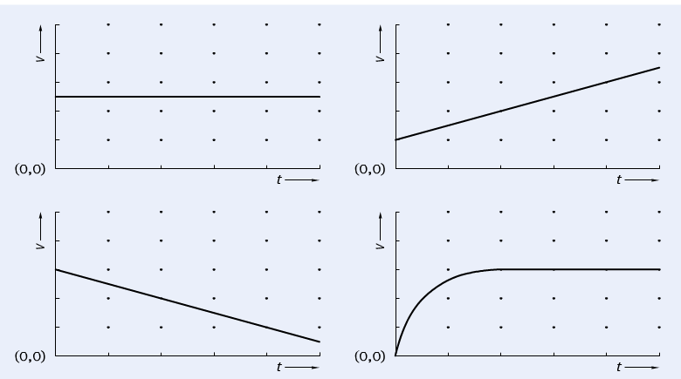
Zie ook EPN site.

Slide 6
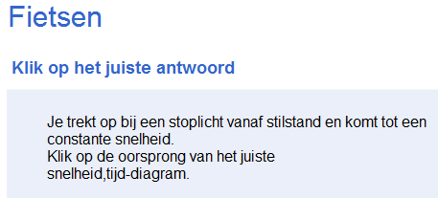
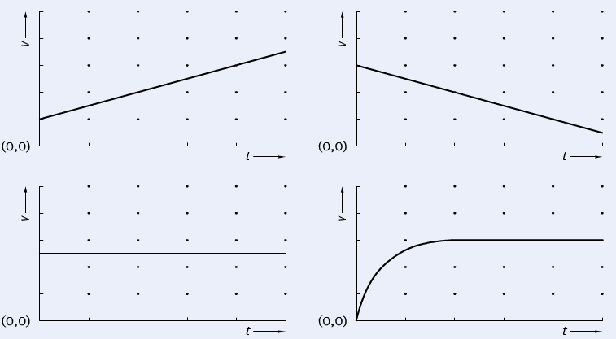

Slide 7
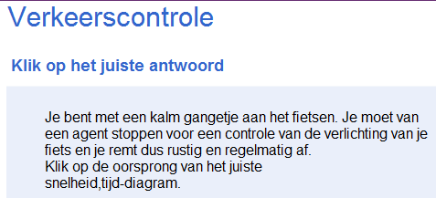
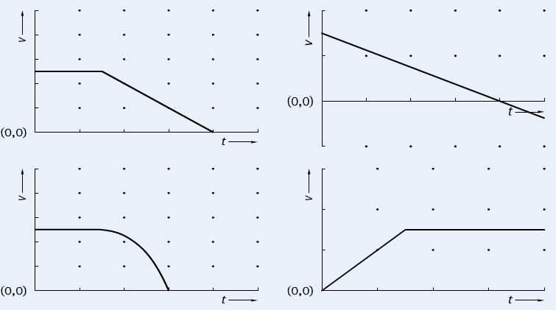

Slide 8
BEWEGING – GRAFIEKEN EN VERBANDEN
Grafieken met een eenparige beweging
Stilstaan
Constant
Versnellen
Vertragen
s in m
s in m
s in m
s in m
t in s
t in s
t in s
t in s
v in m/s
v in m/s
v in m/s
v in m/s
t in s
t in s
t in s
t in s

Slide 9
Hoe heb je bij wiskunde geleerd om een grafiek te maken? Schrijf deze stappen nog een op.
Grafieken

Slide 11
NASK - GRAFIEKEN
Les 4 / 10
Hoe maak je een grafiek? (ALTIJD OP RUITJES!!)
Stap 1: Bereid je voor door een tabel te maken van je metingen.
lengte | massa
(cm) | (kg)
30 | 1,8
40 | 3,2
50 | 5
60 | 7,2
70 | 9,8
80 | 12,8
90 | 16,2
100 | 20
110 | 24,2
120 | 28,8
130 | 33,8
140 | 39,2
150 | 45
160 | 52,2
170 | 57,8
180 | 64,8

Slide 12
NASK - GRAFIEKEN
Les 4 / 10
Stap 2: Teken een assenstelsel.
Let op dat je ruimte moet houden om getallen e.d. naast de assen te zetten.
lengte | massa
(cm) | (kg)
30 | 1,8
40 | 3,2
50 | 5
60 | 7,2
70 | 9,8
80 | 12,8
90 | 16,2
100 | 20
110 | 24,2
120 | 28,8
130 | 33,8
140 | 39,2
150 | 45
160 | 52,2
170 | 57,8
180 | 64,8

Slide 13
NASK - GRAFIEKEN
Les 4 / 10
Stap 3: Zet de juiste grootheid en eenheid (meting) bij de juiste as.
Horizontaal = oorzaak Verticaal = gevolg
Zet pijltjes om aan te geven in welke richting de waarde oploopt
lengte | massa
(cm) | (kg)
30 | 1,8
40 | 3,2
50 | 5
60 | 7,2
70 | 9,8
80 | 12,8
90 | 16,2
100 | 20
110 | 24,2
120 | 28,8
130 | 33,8
140 | 39,2
150 | 45
160 | 52,2
170 | 57,8
180 | 64,8
---> massa (kg)
---> Lengte (cm)

Slide 14
NASK - GRAFIEKEN
Les 4 / 10
Stap 4 Zoek bij elke as een juiste schaalverdeling.
STAPJE VAN 1, 2, 5, 10, 20, 50 ENZ
lengte | massa
(cm) | (kg)
30 | 1,8
40 | 3,2
50 | 5
60 | 7,2
70 | 9,8
80 | 12,8
90 | 16,2
100 | 20
110 | 24,2
120 | 28,8
130 | 33,8
140 | 39,2
150 | 45
160 | 52,2
170 | 57,8
180 | 64,8
70
---> massa (kg)
60
50
40
30
20
10
0
20
40
60
80
100
120
140
160
180
---> Lengte (cm)

Slide 15
NASK - GRAFIEKEN
Les 4 / 10
Stap 5 Zet de waarden in de grafiek met een kruisje
lengte | massa
(cm) | (kg)
30 | 1,8
40 | 3,2
50 | 5
60 | 7,2
70 | 9,8
80 | 12,8
90 | 16,2
100 | 20
110 | 24,2
120 | 28,8
130 | 33,8
140 | 39,2
150 | 45
160 | 52,2
170 | 57,8
180 | 64,8
70
---> massa (kg)
60
50
40
30
20
10
0
20
40
60
80
100
120
140
160
180
---> Lengte (cm)

Slide 16
NASK - GRAFIEKEN
Les 4 / 10
Stap 6: Teken een vloeiende lijn door zoveel mogelijk kruisjes.
Kruisjes die niet bij de grafiek lijken te horen neem je niet mee.
lengte | massa
(cm) | (kg)
30 | 1,8
40 | 3,2
50 | 5
60 | 7,2
70 | 9,8
80 | 12,8
90 | 16,2
100 | 20
110 | 24,2
120 | 28,8
130 | 33,8
140 | 39,2
150 | 45
160 | 52,2
170 | 57,8
180 | 64,8
70
---> massa (kg)
60
50
40
30
20
10
0
20
40
60
80
100
120
140
160
180
---> Lengte (cm)

Slide 17
NASK - GRAFIEKEN
Les 4 / 10
Stap 7 Zet een titel boven de grafiek om aan te geven wat de inhoud weergeeft.
lengte | massa
(cm) | (kg)
30 | 1,8
40 | 3,2
50 | 5
60 | 7,2
70 | 9,8
80 | 12,8
90 | 16,2
100 | 20
110 | 24,2
120 | 28,8
130 | 33,8
140 | 39,2
150 | 45
160 | 52,2
170 | 57,8
180 | 64,8
MASSA VAN JONGENS
70
---> massa (kg)
60
50
40
30
20
10
0
20
40
60
80
100
120
140
160
180
---> Lengte (cm)

